Slide 1
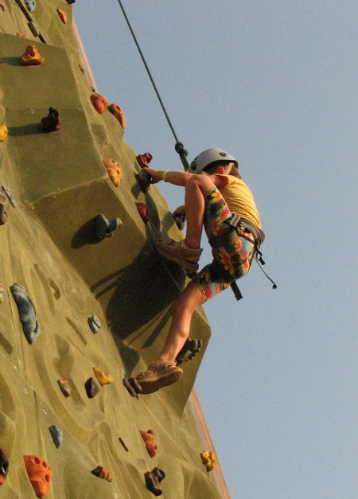
11
Введение в скалолазание –
выполнила Сергеева Светлана Николаевна
педагог дополнительного образования
МБУ ДО «Станция туризма и экскурсий»

Slide 2
Альпинизм
Альпинизм — это вид спорта, который ориентирован на подъем в горы

Slide 3
Скалолазание — вид спорта, который заключается в лазании по естественному (скалы) или искусственному (скалодром) рельефу .

Slide 4
История детского скалолазания
С 1982 года начинается развитие юношеского скалолазания.
Соревнования проводятся по 4 возрастным группам: подростковая (до 12 лет), младшая (13–14лет), средняя (15–16 лет) и старшая (17–18 лет).
В 1990 года в Алтайском крае были проведены первые детско-юношеские соревнования
В городе Рубцовске детское скалолазание было открыто на « Станции туризма и экскурсий» в 1990 году.

Slide 5
Искусственный рельеф
В 1982 году решением международной Федерации скалолазания соревнования стали проводятся в закрытых помещениях на искусственном рельефе. Основными причинами принятия этого решения были погодные факторы, стремление создать равные и комфортные условия для участников, зрителей, телевидения и других СМИ, а также проблема защиты окружающей среды при подготовке трасс. С этого года у нас в стране стали строить – скалодромы. Скалодром — искусственное сооружение, имитирующее рельеф скалы (тренажёр для скалолазания.)

Slide 6
В связи с этим оказалось , что спортивное скалолазание имеет большую притягательную силу для самых молодых - практически во всех крупных скалолазных центрах страны стали появляться детские клубы и секции. Появились соревнования среди подростков, а затем и международные соревнования для юношей и девушек различных возрастных групп .
Рубцовск – школа № 1
Барнаул школа №1 27

Slide 7
Страховка (в скалолазании) — система мероприятий для предотвращения несчастных случаев во время срыва спортсмена с трассы. Во всех видах страховки с использованием верёвки используется узел «восьмёрка».Существует три вида страховки: верхняя, нижняя и гимнастическая.

Slide 8
Лазание на скорость — индивидуальное лазание или парная гонка на время. Цель— подняться до конца трассы за минимальное время. Используется верхняя страховка.

Slide 9
Лазание на трудность— вид скалолазания — индивидуальное лазание. Цель — подняться до топа. Участнику даётся одна попытка. Как правило, есть ограничение по времени (от 4 до 15 минут). Используется нижняя страховка.

Slide 10
.
Боулдеринг — вид скалолазания — серия коротких (5—8 перехватов) предельно сложных трасс. Название происходит от английского «boulder» (валун), bouldering — лазание по валунам. . При занятии боулдерингом отсутствует страховка, так как высота стены не превышает 3 х. метров и на полу постелены очень толстые маты. Целью боулдеринга является отработка сложных технических элементов лазания. Используется гимнастическая страховка.

Slide 11
Рубцовск МБУ ДО « Станция туризма и экскурсий
Тренировка лазание
на трудность
Тренировка лазание
на скорость

Slide 12
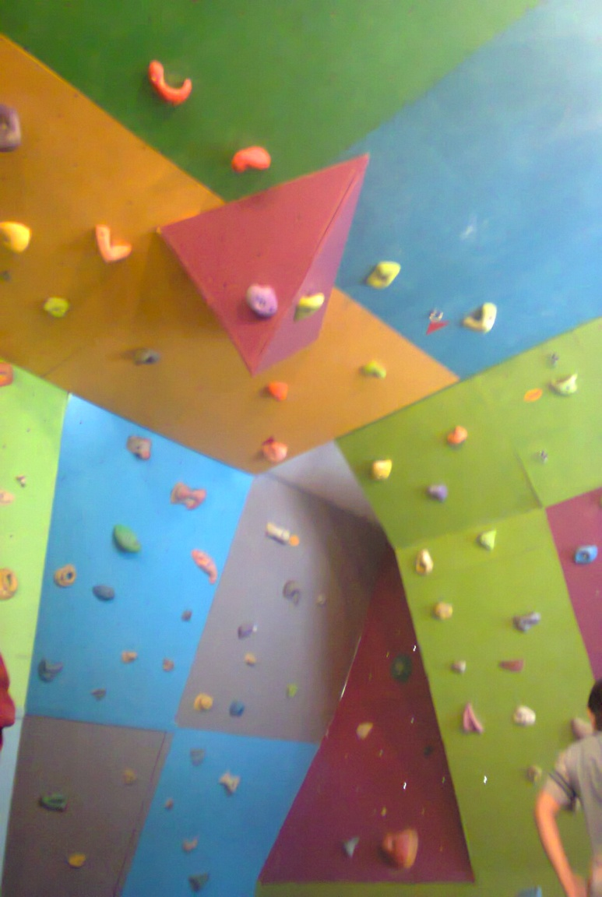
Боулдеринговый зал в Рубцовске

Slide 13
Скалодром в г. Рубцовске в школе №10

Slide 14
Скалодром в г.Барнауле на стадионе «Лабиринт»

Slide 15
Скалодром «Первый» пос.Затон

Slide 16
Скалолазный центр «Баланс»
Скалолазный центр «Баламут»

Slide 17
Скалодром в манеже технического университета г.Барнаула
Сибирский федеральный округ 28-30.01.18г.

Slide 18
Центр скалолазания «Грани » в г.Бийске.

Slide 19
Спасибо за внимание!

